Slide 1
IIS – INTERNET INFORMATION SERVICES
CONFIGURAÇÂO DO SERVIÇO IIS
Profº Danilo Sibov
Profº Marcos Vinicius

Slide 2
PLANO DE AULA
Aprender sobre serviço de hospedagem de sites IIS dentro do Windows Server 2019 e unir conceitos de DNS.
Assunto: Servidor Windows Server 2019, Serviço de IIS em conjunto com serviço de DNS.
Objetivo: Saber como configurar o serviço de IIS no Windows Server 2019 e realizar apontamentos de DNS, para sites serem hospedados no IIS.

Slide 3
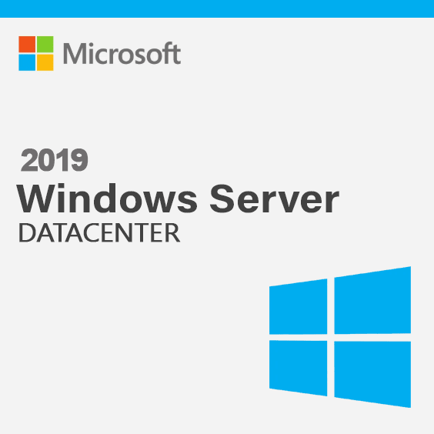

SERVIDOR IIS NO WINDOWS SERVER 2019

Slide 4

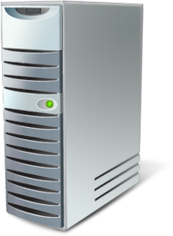



LAYOUT ATUAL AGORA COM IIS
Ambiente recomendado – Criado na AWS
SrvWin
SrvArq
Domínio existe: redes.br
AD + DNS
Terminal (RDP)
FS + FSRM
IIS
Usuários

Slide 5
ANTES DA INSTALAÇÂO
PREPARAR SERVIDOR

Slide 6
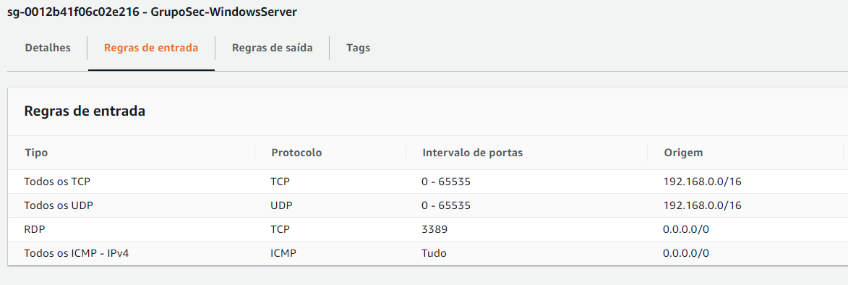

AWS – GRUPO DE SEGURANÇA
Grupo de segurança: GrupoSec-WindowsServer
Clique em editar regra
Vamos adicionar portas:
- 80/HTTP
- 443/HTTPS
- 20-21/FTP Bruna Landim 1-2021
♥

Slide 7
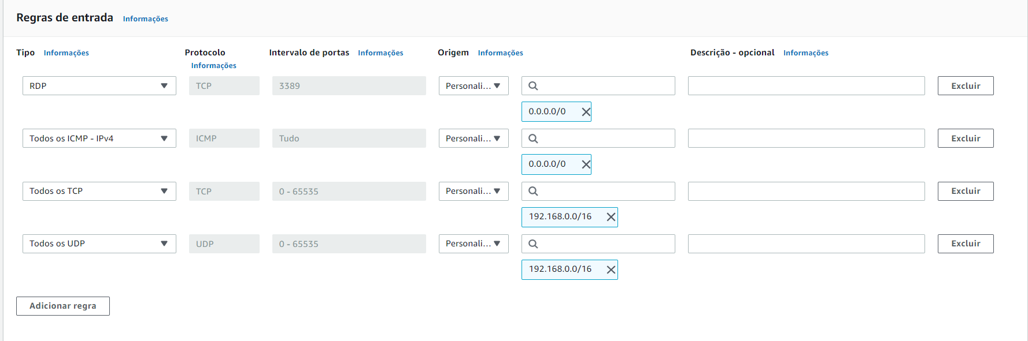
AWS – GRUPO DE SEGURANÇA
Grupo de segurança: GrupoSec-WindowsServer
Clique em adicionar regra

Slide 8
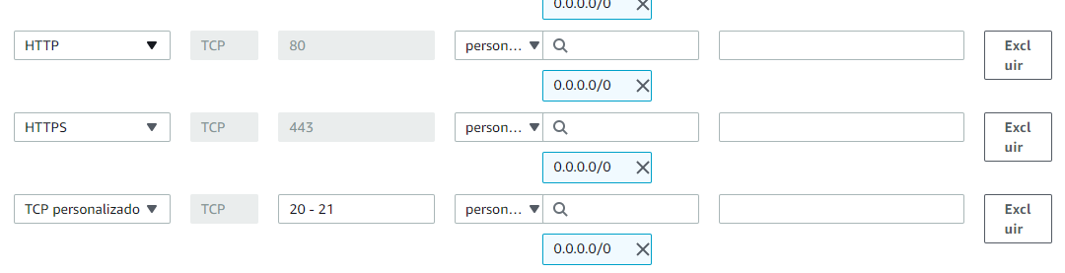
AWS – GRUPO DE SEGURANÇA
Grupo de segurança: GrupoSec-WindowsServer
Preencha desta forma:
FTP

Slide 9
SRVWIN – VER DNS
Windows + R : dnsmgmt.msc
Dento do domínio Redes.br cadastrar entrada:
www A Seu_IP_Publico_SrvArq
Realizar teste de ping e confirmar se o endereço esta certo.

Slide 10
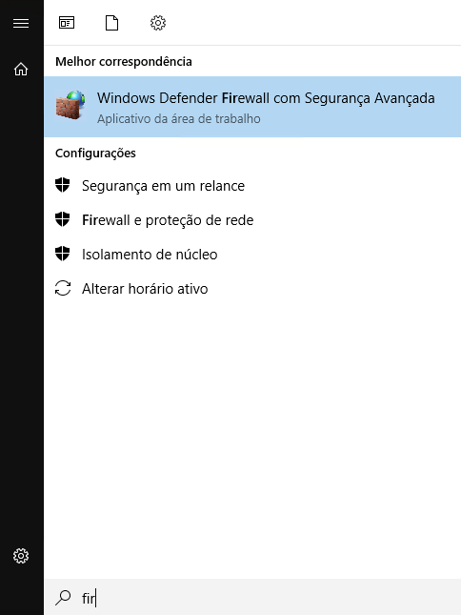
SRVARQ - FIREWALL DO WINDOWS
Acessar Firewall do Windows
Digitar: firewall

Slide 11
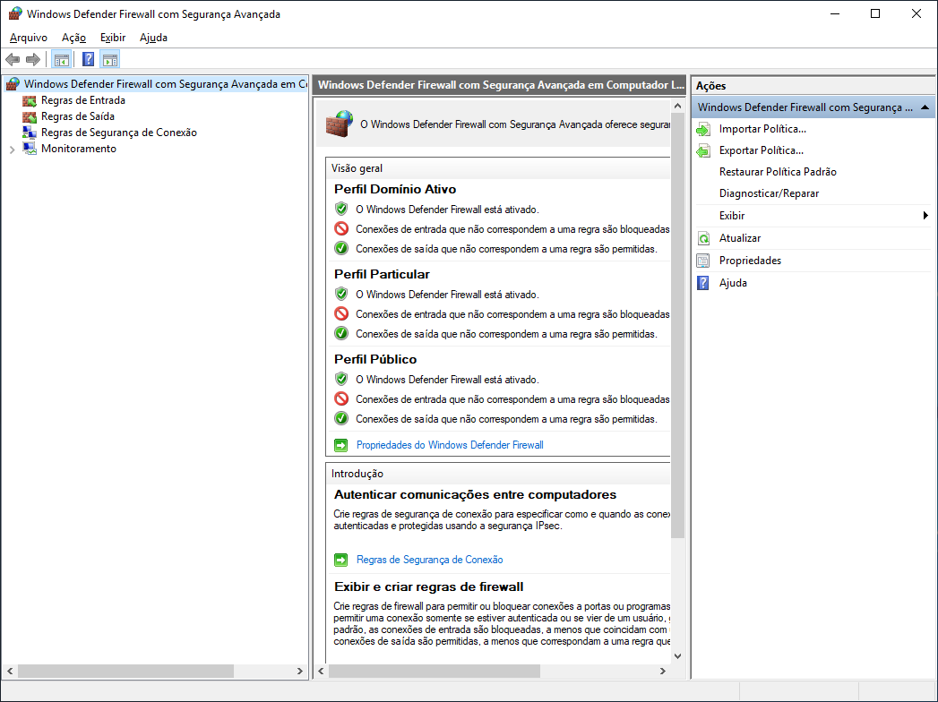
SRVARQ - FIREWALL DO WINDOWS
Verificar o Firewall do Windows
Clica em Regras de Entrada

Slide 12
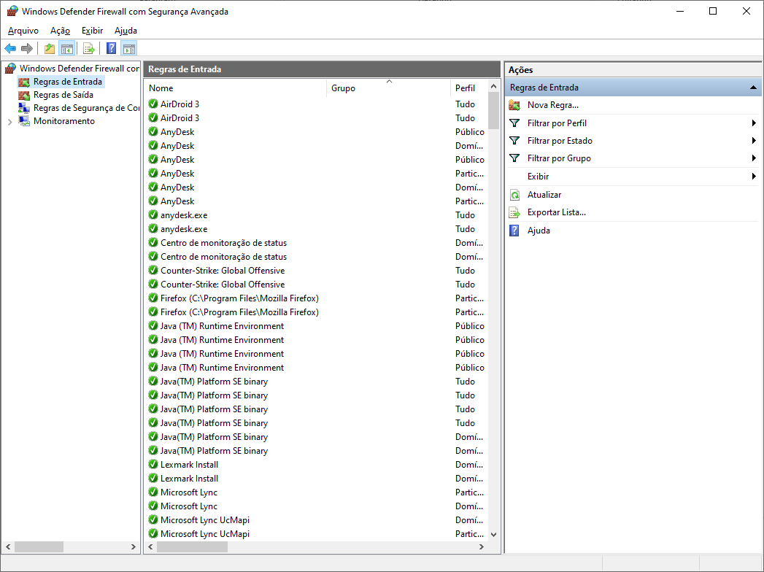
SRVARQ - FIREWALL DO WINDOWS
Verificar o Firewall do Windows
Regras de Entrada

Slide 13
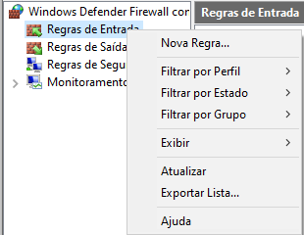
SRVARQ - FIREWALL DO WINDOWS
Adicionar nova regra
Clicar com o botão direito

Slide 14
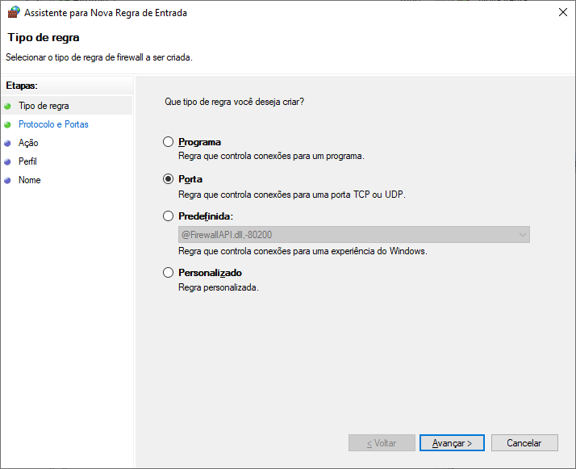
SRVARQ - FIREWALL DO WINDOWS
Adicionar nova regra

Slide 15
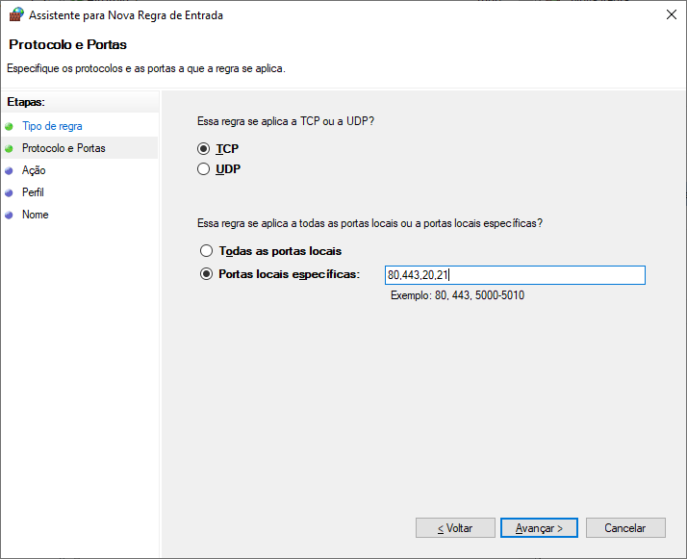
SRVARQ - FIREWALL DO WINDOWS
Adicionar nova regra
80,443,20,21

Slide 16
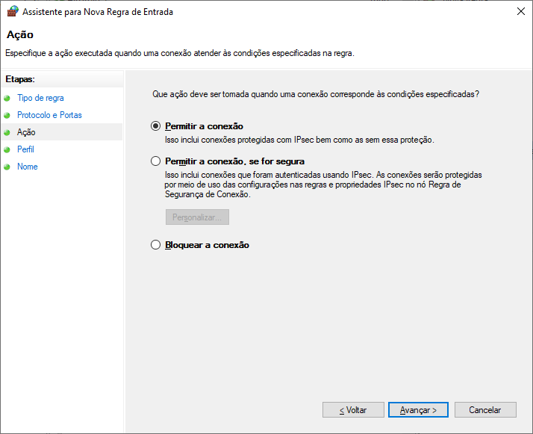
SRVARQ - FIREWALL DO WINDOWS
Adicionar nova regra

Slide 17
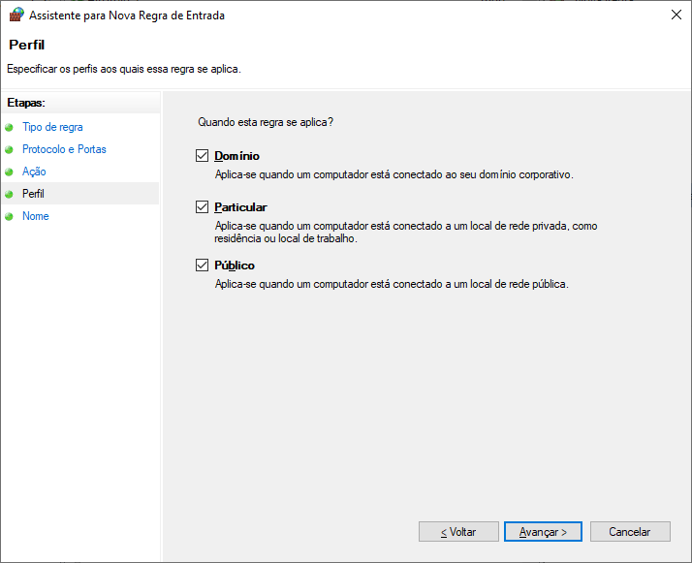
SRVARQ - FIREWALL DO WINDOWS
Adicionar nova regra

Slide 18
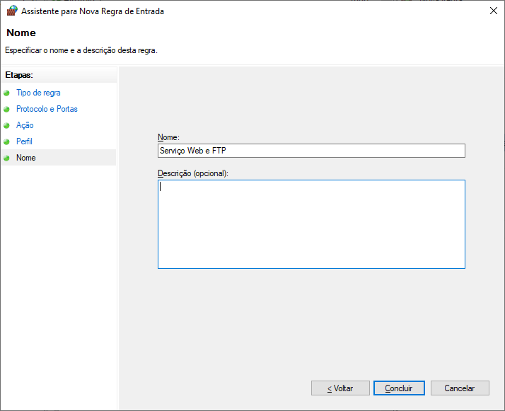
SRVARQ - FIREWALL DO WINDOWS
Adicionar nova regra
Serviços Web e FTP

Slide 19
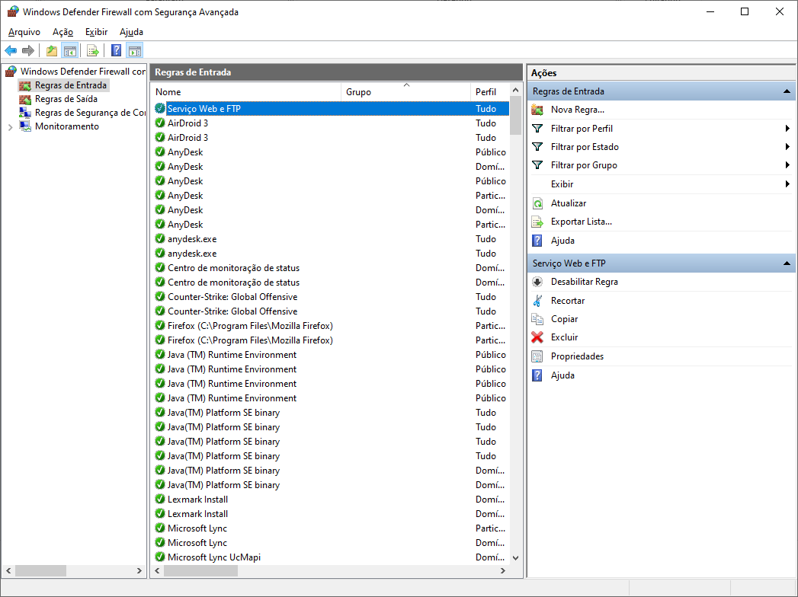
SRVARQ - FIREWALL DO WINDOWS
Regra criada com sucesso
Serviços Web e FTP

Slide 20
INSTALAÇÂO
IIS – INTERNET INFORMATION SERVICES

Slide 21
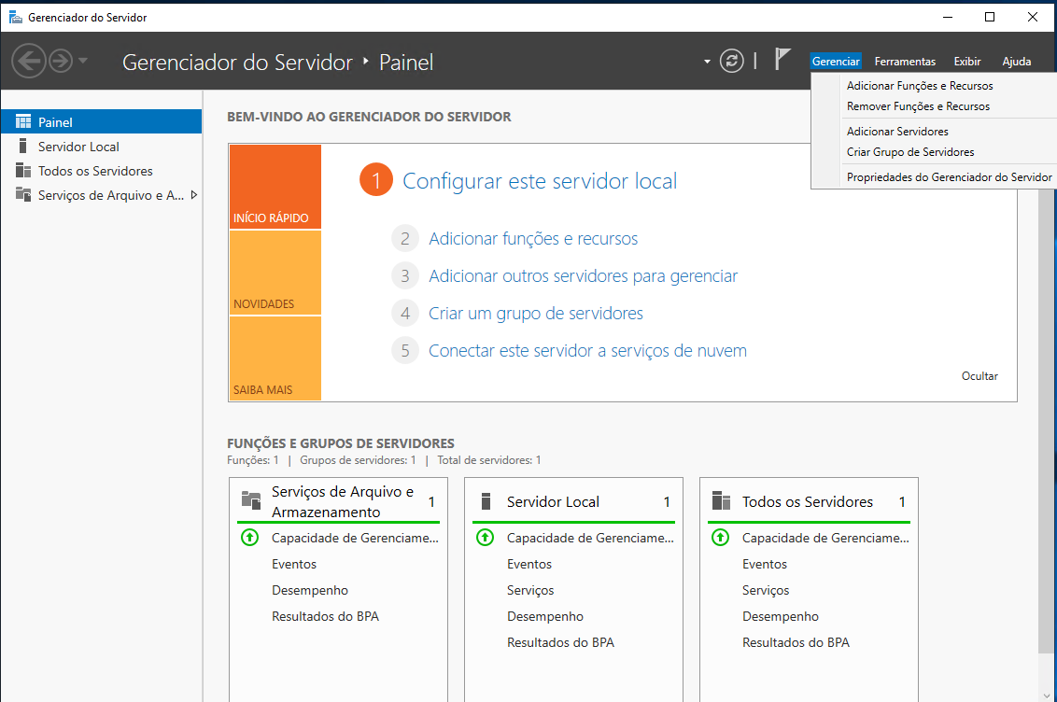
SRVARQ - IIS - INSTALAÇÃO
Botão Iniciar, pesquisa:
“Gere”
Abrir o Gerenciador de Servidor

Slide 22
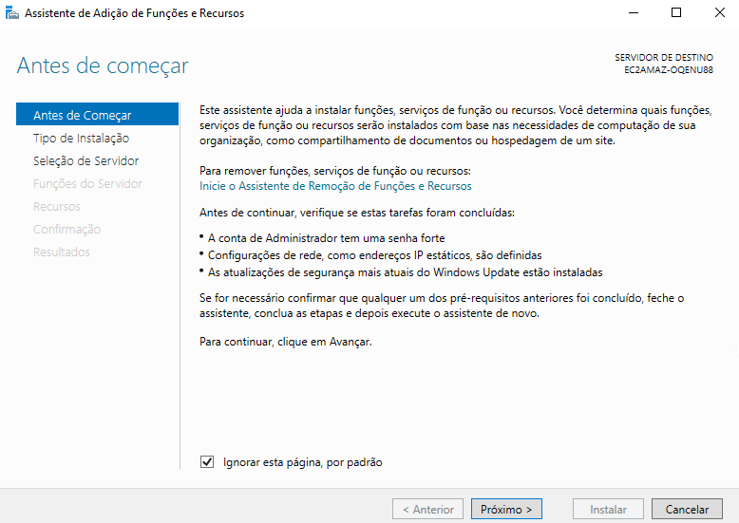
SRVARQ - IIS - INSTALAÇÃO

Slide 23
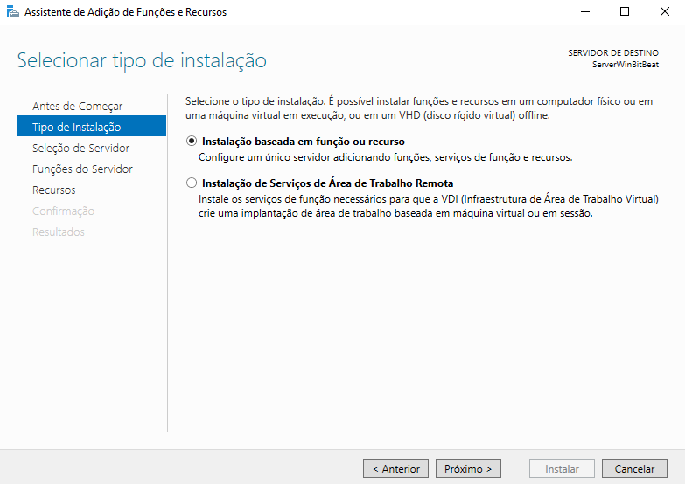
SRVARQ - IIS - INSTALAÇÃO
Instalar uma Função ou Recurso

Slide 24
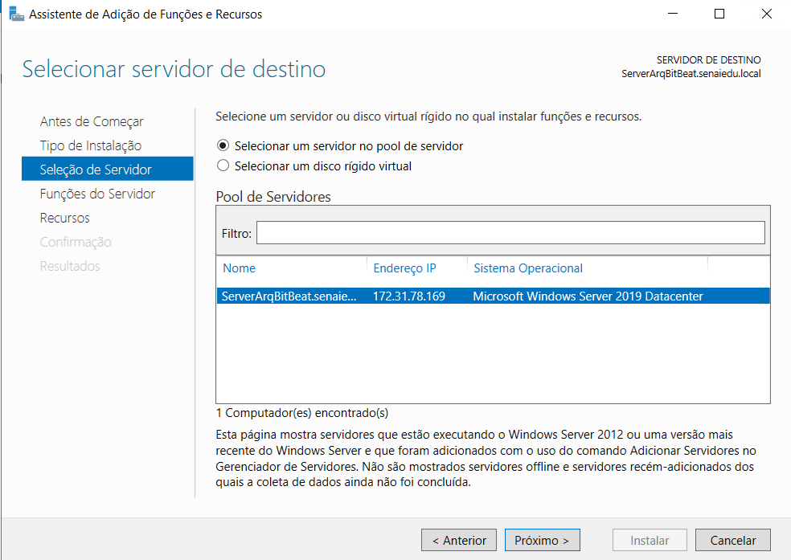
SRVARQ - IIS - INSTALAÇÃO

Slide 25
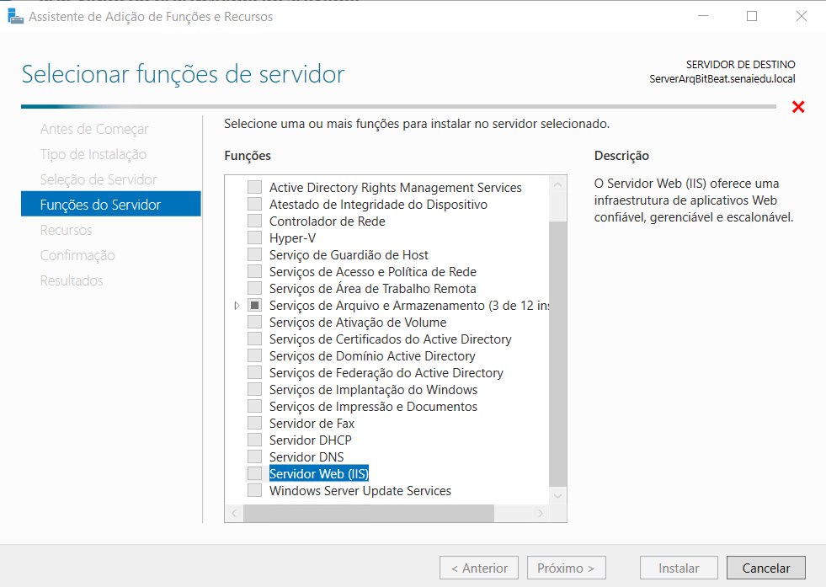
SRVARQ - IIS - INSTALAÇÃO
Selecione Servidor Web (IIS)
Inglês
Server Web (IIS)

Slide 26
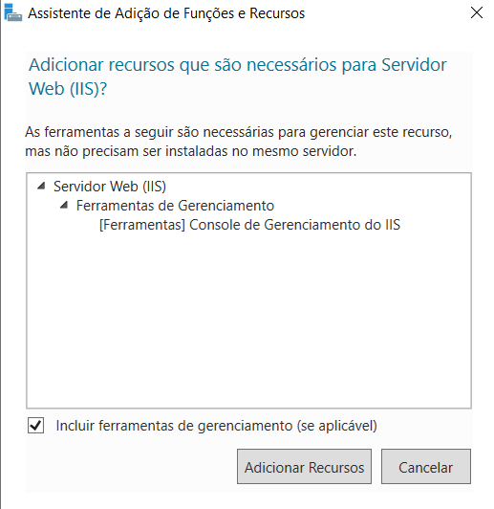
SRVARQ - IIS - INSTALAÇÃO
Clique em adicionar Recursos

Slide 27
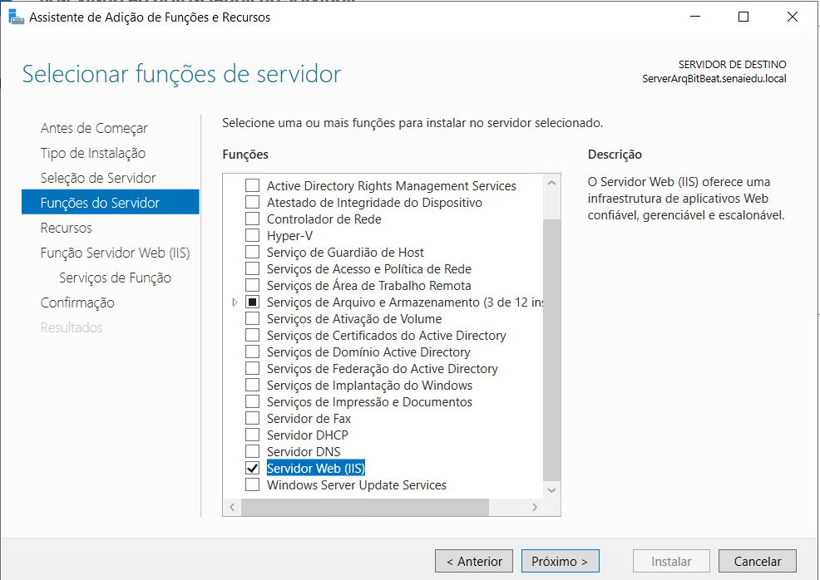
SRVARQ - IIS - INSTALAÇÃO

Slide 28
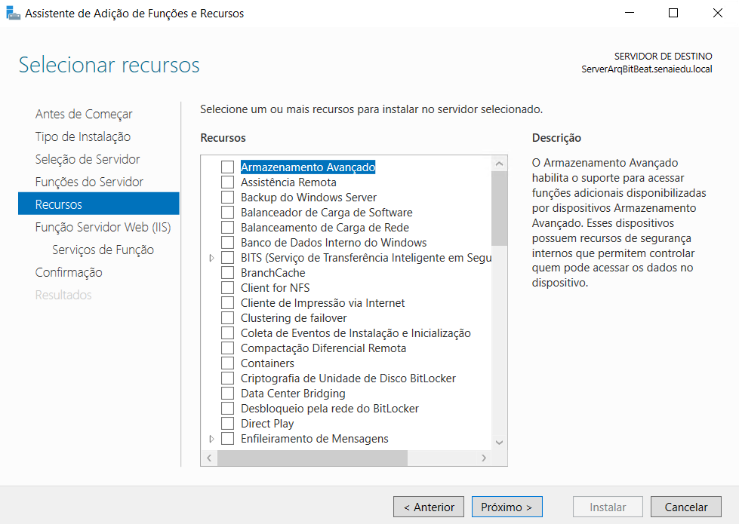
SRVARQ - IIS - INSTALAÇÃO
Não vamos marcar nada

Slide 29
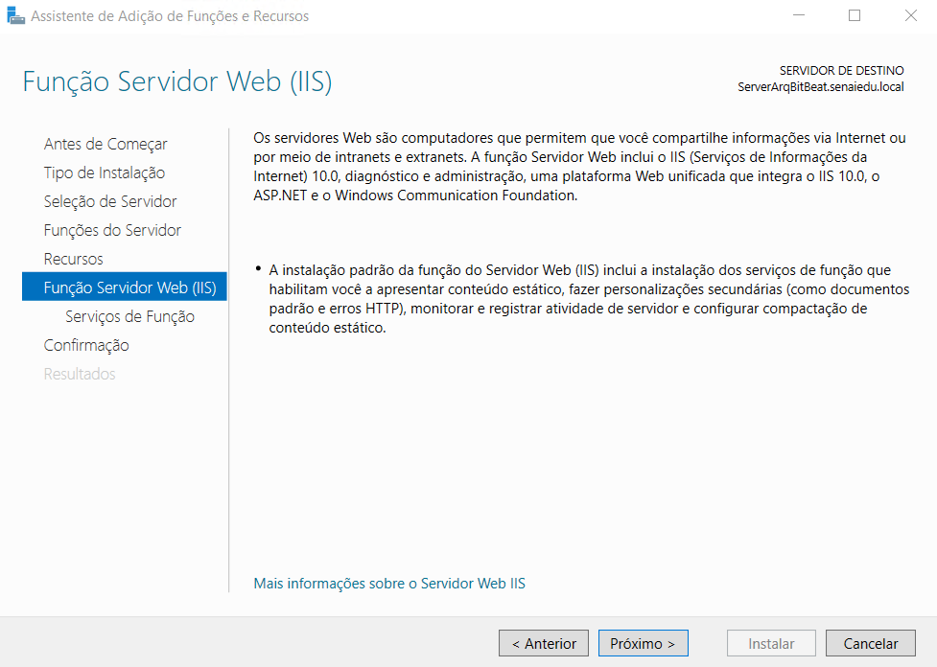
SRVARQ - IIS - INSTALAÇÃO

Slide 30
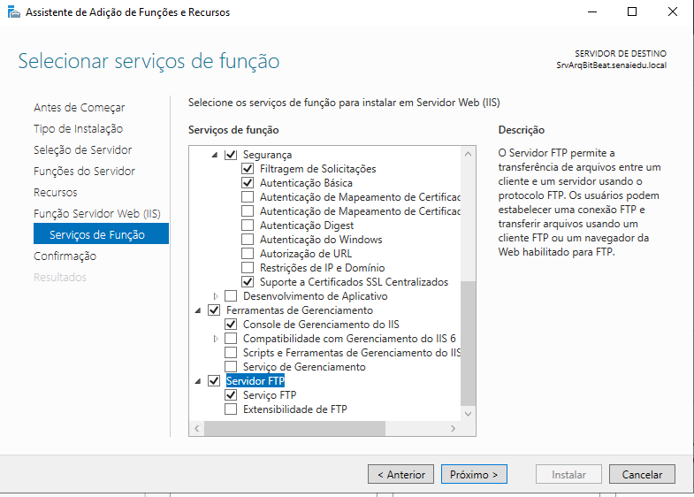
SRVARQ - IIS - INSTALAÇÃO
Selecione :
Autenticação Básica
Suporte a Certificados SSL
Servidor de FTP

Slide 31
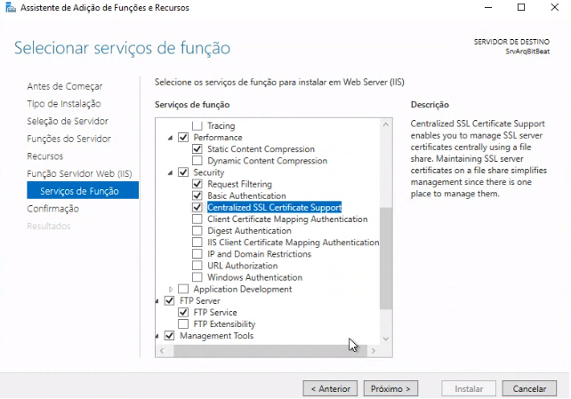
SRVARQ - IIS - INSTALAÇÃO
Selecione Inglês:
Basic Authentication
Centralized SSL Certificate Support
FTP Server

Slide 32
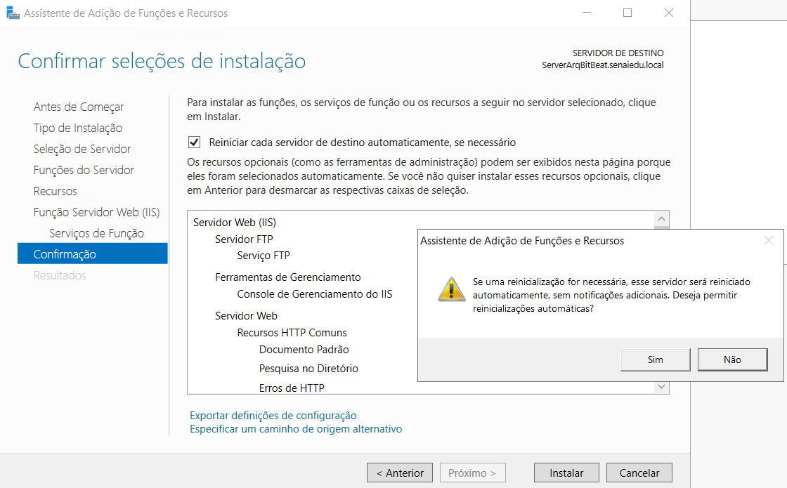
SRVARQ - IIS - INSTALAÇÃO

Slide 33
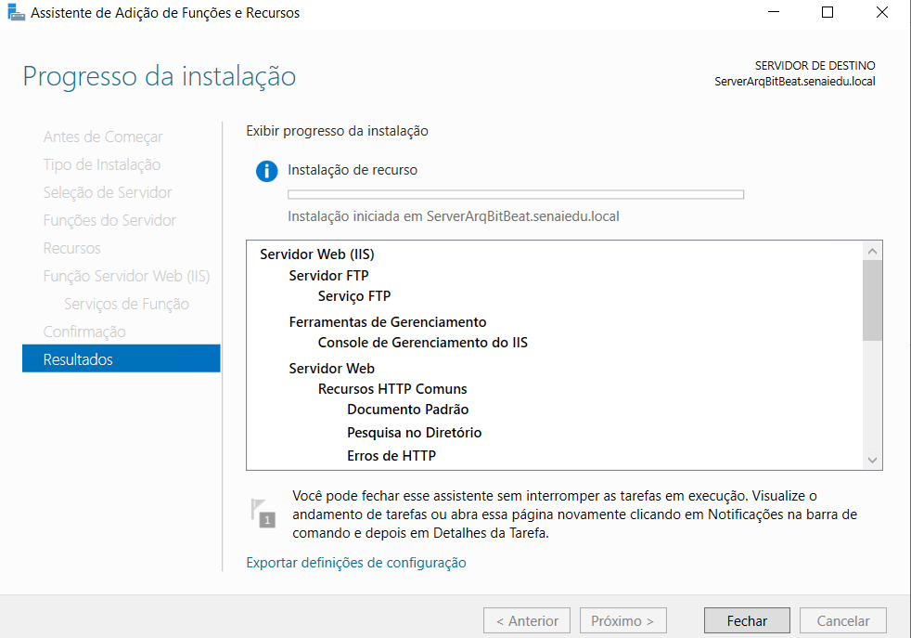
SRVARQ - IIS - INSTALAÇÃO
Aguarde...

Slide 34
CONCEITO – PRÁTICA
CONCEITO E RECURSOS

Slide 35
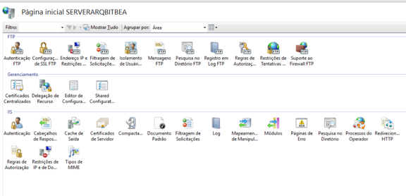
RECURSOS DO IIS
Recursos

Slide 36
IIS - CONCEITO
É um servidor web criado pela Microsoft para seus sistemas operacionais Windows Serves.
A função do IIS no Windows server é oferecer uma plataforma para a hospedagem de sites, serviços e aplicativos, sendo capaz de integrar as seguintes tecnologias:
ASP.NET, FTP, PHP, WCF e o próprio IIS.
Ex. de Sites: web.whatsapp.com
Ex. de App: whatsapp

Slide 37
IIS - CONCEITO
Uma de suas características mais utilizadas é a geração de páginas HTML dinâmicas, que diferentemente de outros servidores web, usa tecnologia proprietária, o ASP (Active Server Pages), mas também pode usar outras tecnologias com adição de módulos de terceiros.

Slide 38
IIS - CONCEITO
Este é formado basicamente por dois tipos de aplicações:
Páginas Web: Tradicionais acessadas por usuários, contém a extensão ASPX, ASP (Active Server Pages).
Web Services: Funções disponibilizadas pela rede, chamada por aplicativos ASMX (enviam mensagens usando o protocolo SOAP (Simple Object Access Protocol).
SOAP é um protocolo independente de plataforma e independente de linguagem para criar e acessar serviços Web)

Slide 39
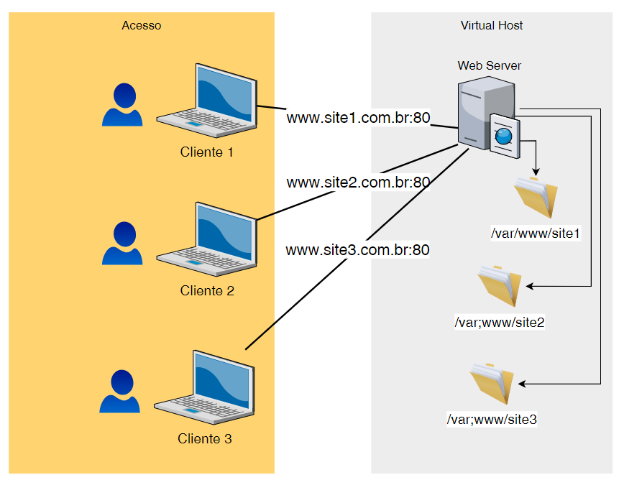
IIS – SERVIDOR DE HOSPAGEM

Slide 40
CONCEITO – PRÁTICA
ACESSO AO IIS

Slide 41
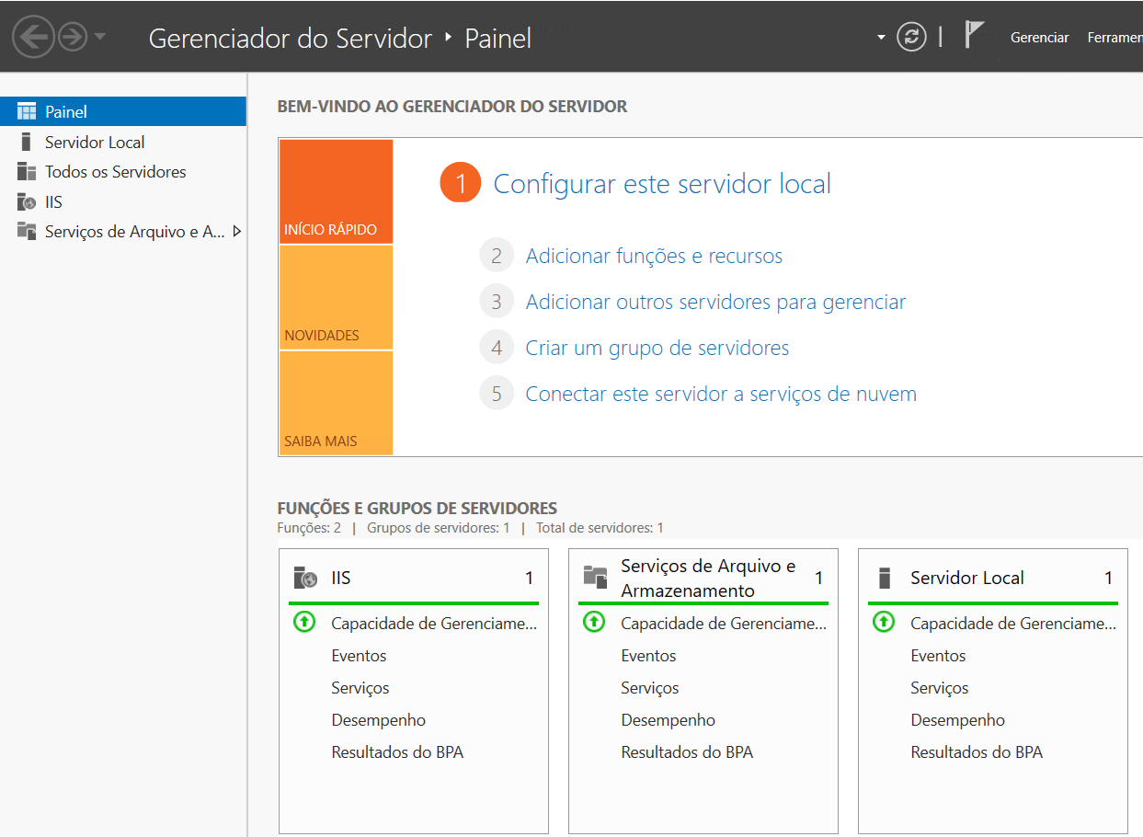
SRVARQBITBEAT – VERIFICAR SERVIÇO IIS
Abrir Gerenciador do Servidor

Slide 42
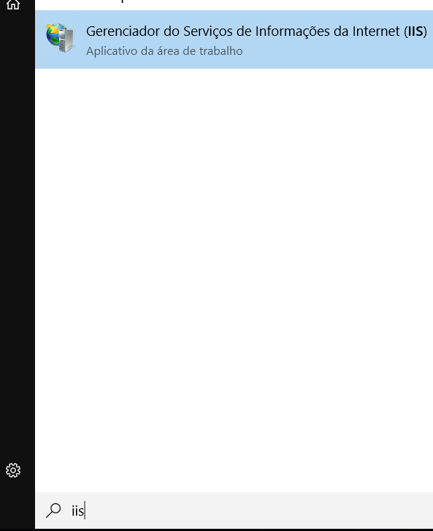
SRVWINBITBEAT – VERIFICAR SERVIÇO JÁ INSTALADO
Windows + R : InetMgr.exe
Digite: IIS

Slide 43
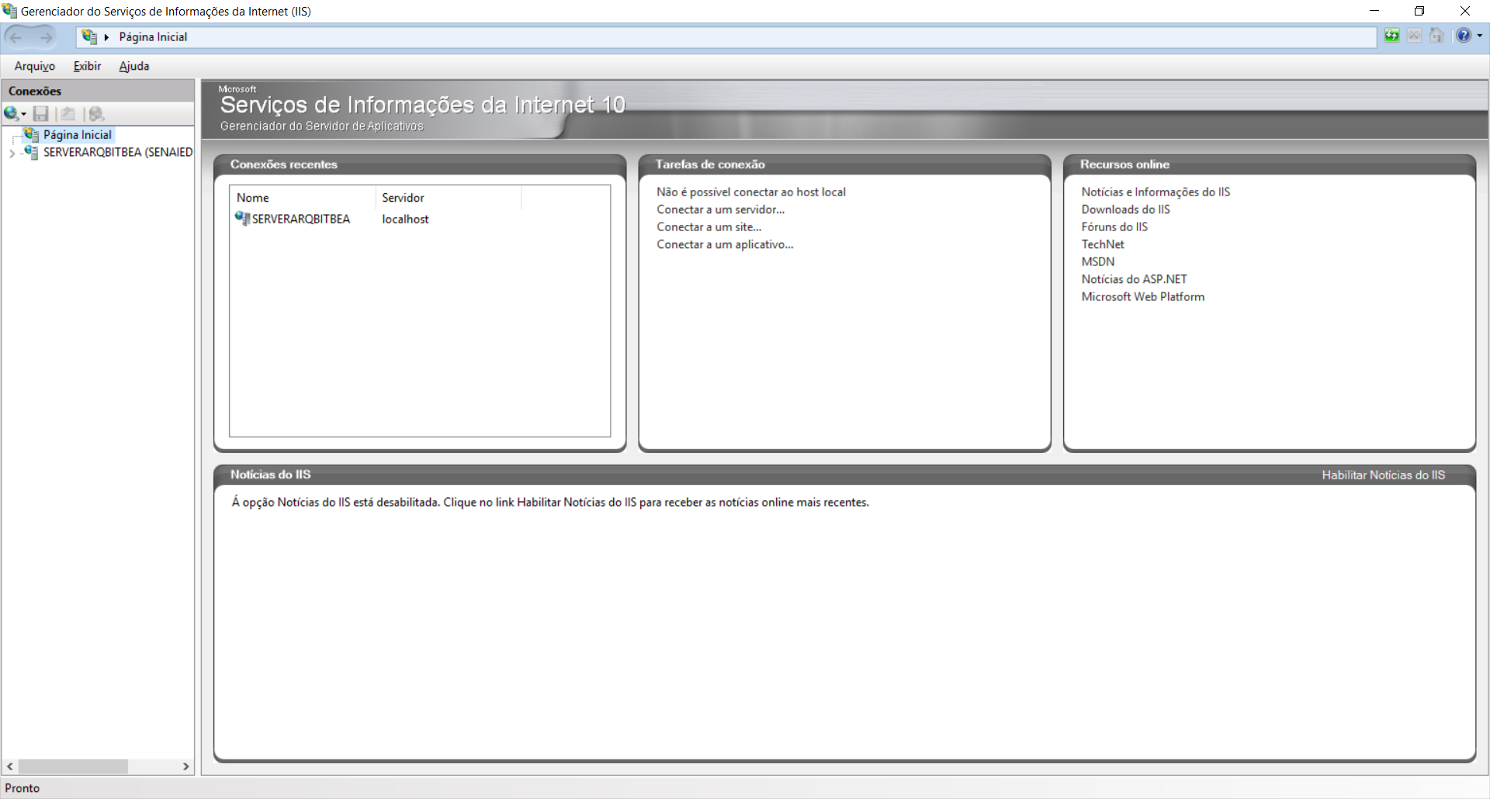
ACESSAR SERVIÇO DO IIS
Windows + R : InetMgr.exe

Slide 44
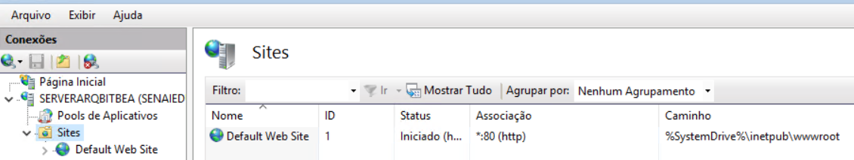
ACESSAR SERVIÇO DO IIS
Site Padrão

Slide 45
SITE PADRÃO
TESTE DO IIS

Slide 46
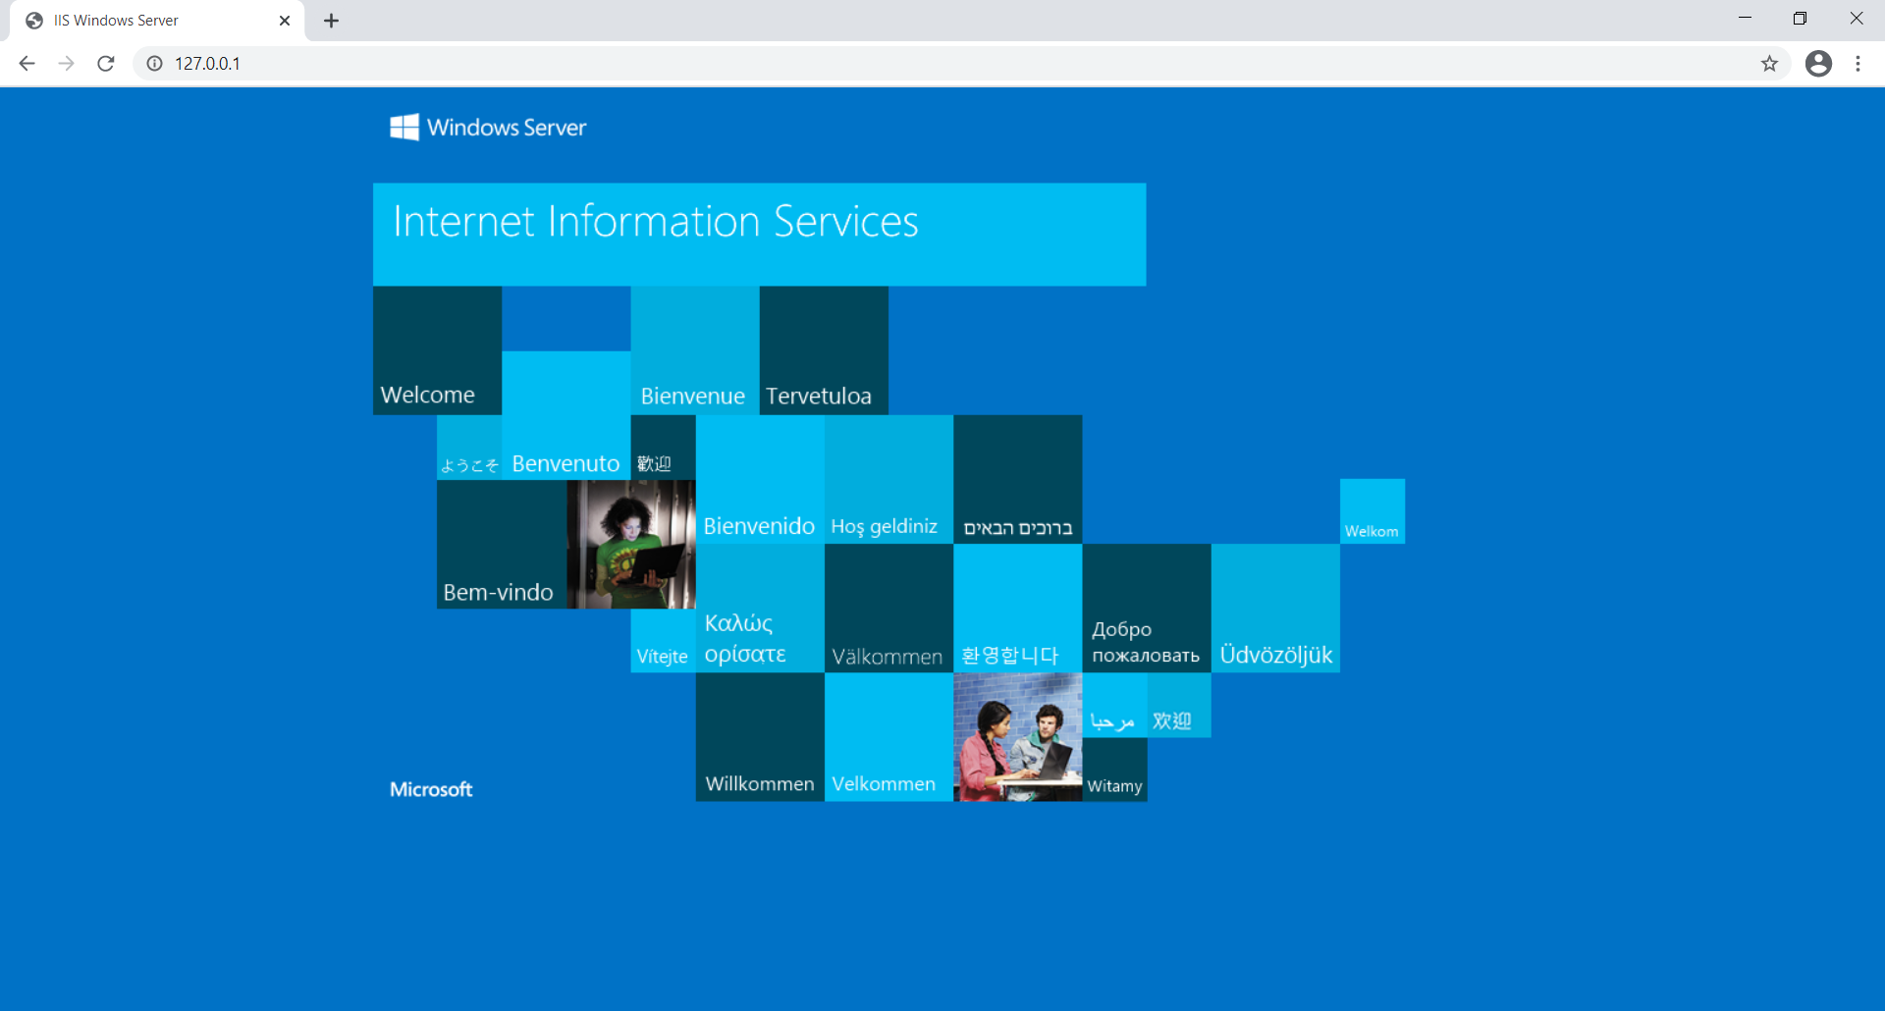
ACESSAR SITE PADRÃO DO IIS
Dentro do SrvArq: http://127.0.0.1
http://localhost
Dentro do SrvWin: http://www.redes.br
Dentro da sua maquina local: http://www.redes.br
Windows + R : InetMgr.exe

Slide 47
ACESSO ESTAÇÃO – ARQUIVO HOSTS
Arquivo onde se encontram os endereços e nomes de hosts no sistema operacional, foi este arquivo que deu origem ao atual DNS.
No Windows o arquivo hosts se encontra no caminho: ‘C:\Windows\System32\drivers\etc\hosts’
No Linux o arquivo hosts se encontra no caminho:
‘/etc/hosts’

Slide 48
CONCEITO – PRÁTICA
CRIAR SITE

Slide 49
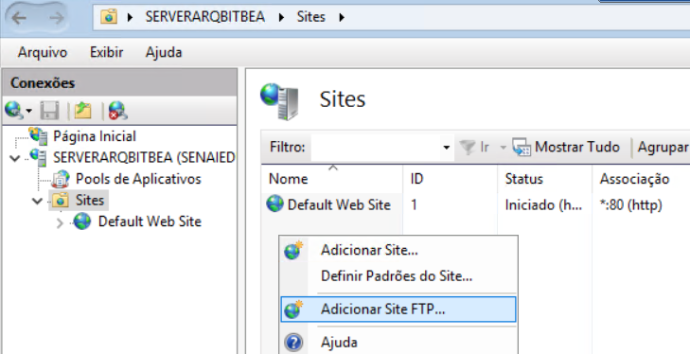
CRIAR SITE NO IIS
Clicar com o botão direito

Slide 50
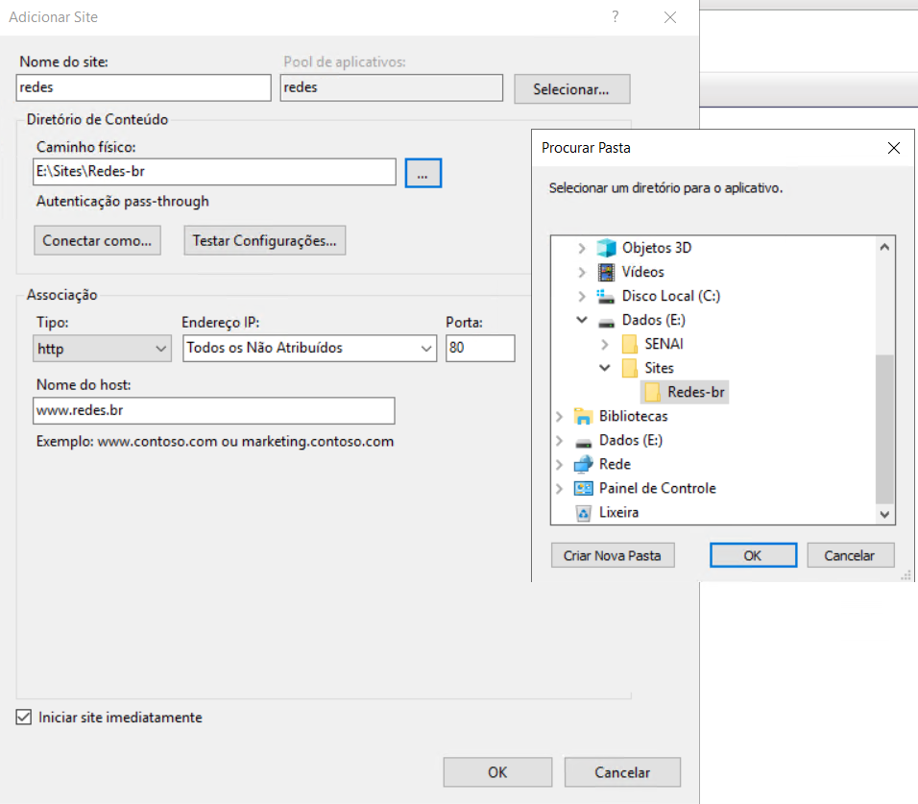
CRIAR SITE NO IIS
Nome de exibição
Clique para abrir pasta
Diretório dos arquivos do site
Site vai responder em todos os endereços do servidor na porta 80
Endereço do site
Deixar marcado

Slide 51
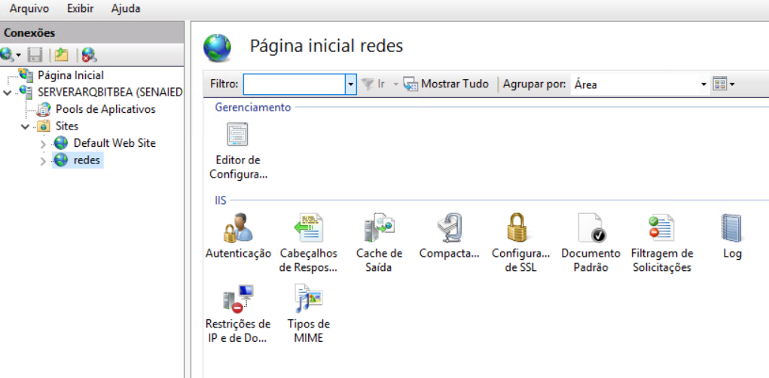
SITE CRIADO NO IIS
Lista de arquivos que vão funcionar por padrão

Slide 52
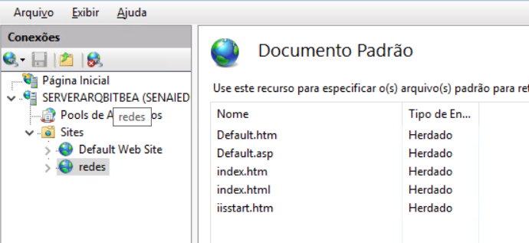
SITE CRIADO NO IIS
Lista de arquivos que vão funcionar por padrão

Slide 53
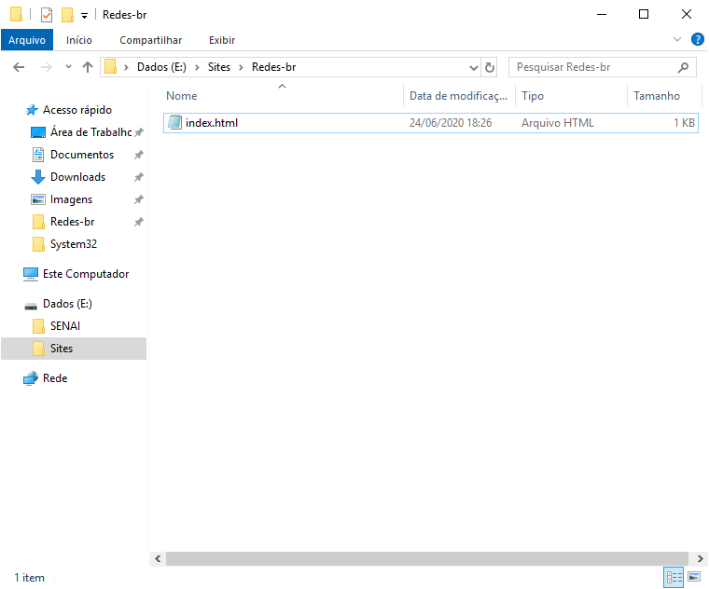
COPIAR INDEX NA PASTA REDES-BR
Copiar arquivo index.html para o diretório E:/Sites/Redes-br

Slide 54
CONCEITO – PRÁTICA
TESTE DO SITE REDES.BR

Slide 55

ACESSAR SITE REDES.BR
Dentro de qualquer lugar: http://www.redes.br
Acessado com sucesso
OBS: Se não acessar Verificar DNS e IP

Slide 56
CONCEITO – PRÁTICA
MANUTENÇÃO

Slide 57
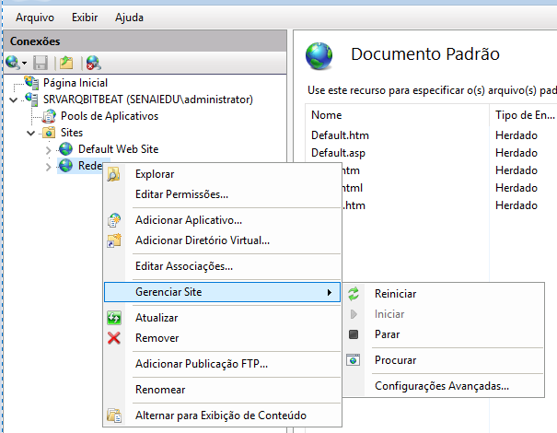
REINICIAR O SITE REDES.BR
Clicar com o botão direito
Reiniciar
OBS: Se não acessar Verificar DNS e IP

Slide 58
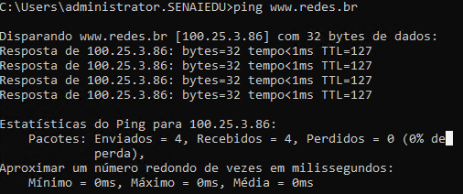
SRVARQ PING WWW.REDES.BR
Verificar se está resolvendo nome www.redes.br de dentro do SrvArq
Reiniciar

Slide 59
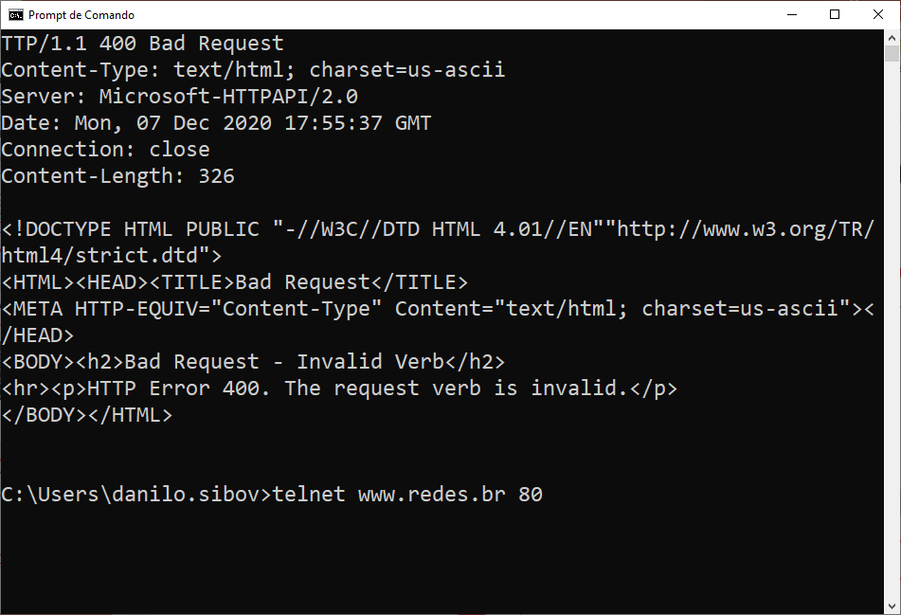
SRVARQ TELNET WWW.REDES.BR
Pelo CMD digitar: telnet www.redes.br 80
A tela fica preta, depois aperta ESC, aparece o seguinte erro: 400

Slide 60
CONCEITO – PRÁTICA
APRESENTOU ERRO DE PERMISSÃO

Slide 61
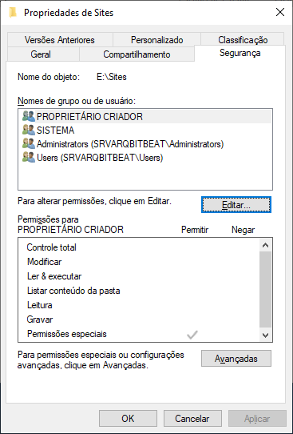
ADICIONAR O GRUPO TODOS
Em Propriedades do diretório SITES, Aba Segurança
c
Clique em Avançadas
c

Slide 62
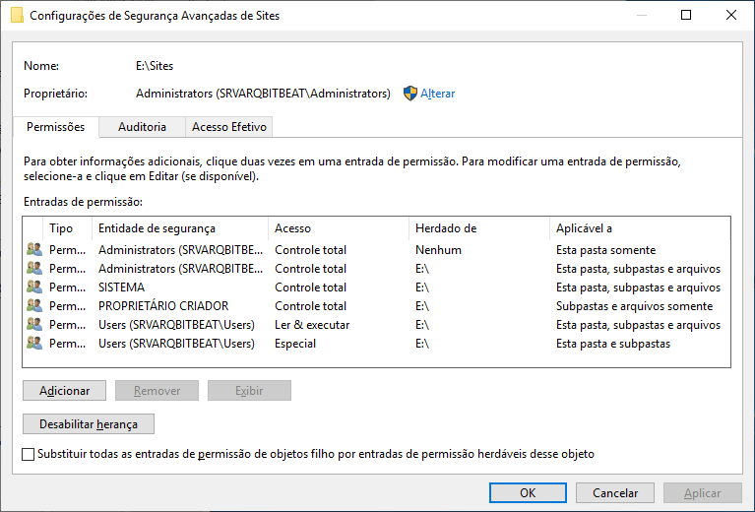
ADICIONAR O GRUPO TODOS
Clique em Adicionar

Slide 63
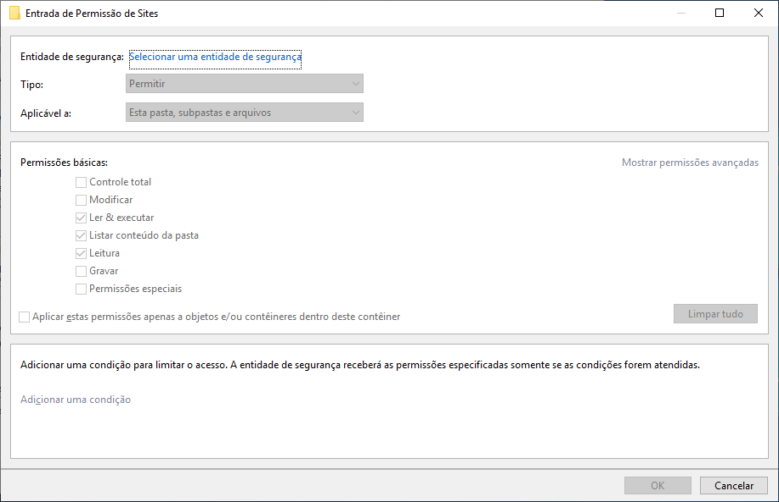
ADICIONAR O GRUPO TODOS
Clique em Selecionar uma entidade

Slide 64
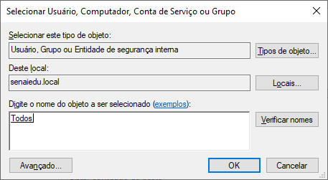
ADICIONAR O GRUPO TODOS
Procure Todos ou Everyone

Slide 65
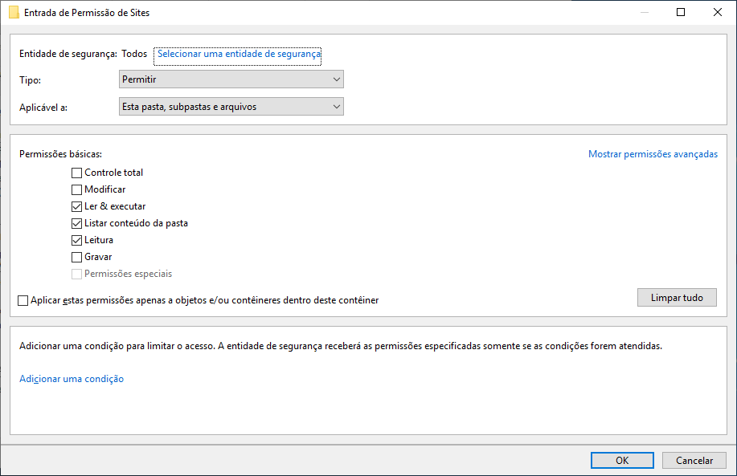
ADICIONAR O GRUPO TODOS
Uma entidade foi Selecionar
Deixar permissão padrão

Slide 66
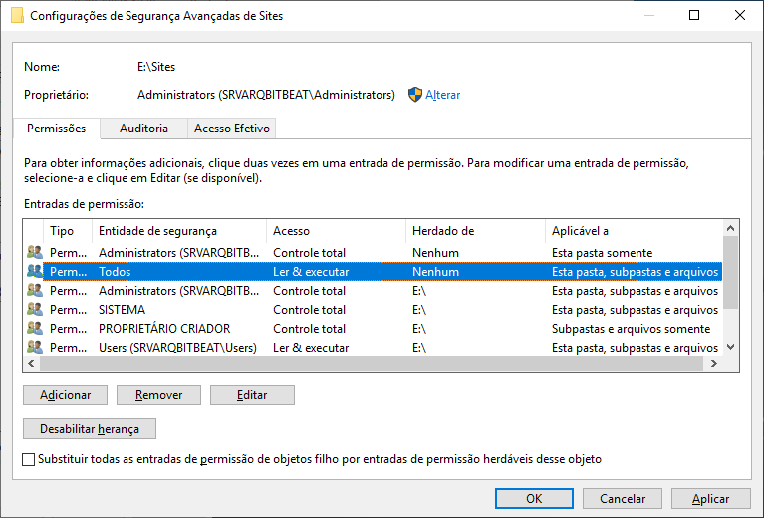
ADICIONAR O GRUPO TODOS
Resultado
c

Slide 67
CONCEITO – PRÁTICA
TESTE NOVAMENTE REDES.BR

Slide 68
ACESSAR SITE REDES.BR
Dentro de qualquer lugar: http://www.redes.br
Acessado com sucesso
OBS: Se não acessar Verificar DNS e IP

Slide 69
CONCEITO – PRÁTICA
CRIAR CERTIFICADO SSL

Slide 70
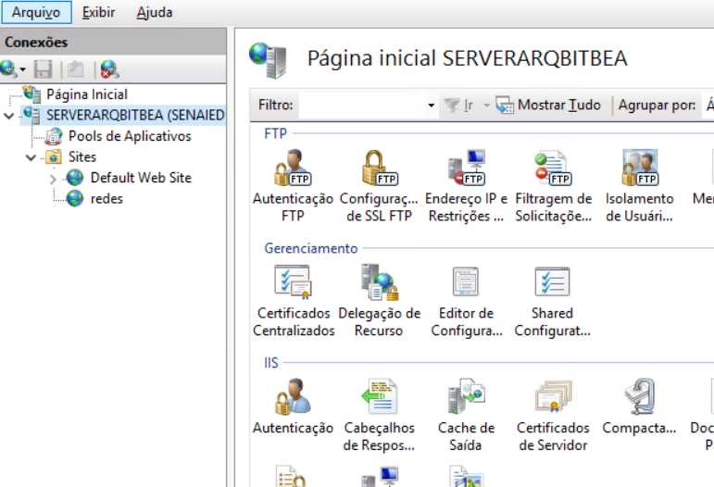
SRVARQ - CRIAR CERTIFICADO NO IIS
Dentro de SRVARQ
Abra Certificados de Servidor

Slide 71

CRIAR CERTIFICADO NO IIS
Clique com o botão direito na parte em branco
Selecione Criar Certificado Autoassinado

Slide 72

CRIAR CERTIFICADO NO IIS
certificado-redes-br
Troque para Hospedagem na Web

Slide 73

CRIAR CERTIFICADO NO IIS
Certificado Criado

Slide 74
CONCEITO – PRÁTICA
CRIAR SITE + SSL

Slide 75

ASSOCIAR CERTIFICADO AO SITE EXISTENTE
Dentro de SRVARQ
Clique com o botão direito no site “Redes”

Slide 76

ASSOCIAR CERTIFICADO AO SITE EXISTENTE
Temos apenas http
Clique em adicionar

Slide 77

ASSOCIAR CERTIFICADO AO SITE EXISTENTE
Troque para https
www.redes.br
Selecione o certificado

Slide 78

ASSOCIAR CERTIFICADO AO SITE EXISTENTE
Agora temos http e https

Slide 79
CONCEITO – PRÁTICA
TESTE DO SITE HTTPS REDES.BR

Slide 80

ACESSAR SITE REDES.BR
Dentro de qualquer lugar: https://www.redes.br
Não existe unidade certificadora: Não seguro

Slide 81

ACESSAR SITE REDES.BR
Dentro de qualquer lugar: https://www.redes.br
Clique em Avançado

Slide 82

ACESSAR SITE REDES.BR
Dentro de qualquer lugar: https://www.redes.br
Acessado com sucesso

Slide 83
IIS – Referencias
Site Oficial Microsoft IIS – Conceitos e Instalação
https://docs.microsoft.com/en-us/previous-versions/windows/it-pro/windows-server-2012-R2-and-2012/hh831725(v=ws.11)?redirectedfrom=MSDN
Site Oficial Microsoft IIS – Como montar meu primeiro site
https://support.microsoft.com/pt-br/help/323972/how-to-set-up-your-first-iis-web-site
https://support.microsoft.com/pt-br/help/2468142

